Slide 1
Especificação de Software

Slide 2
Especificação de Software
Destina-se a estabelecer quais funções são requeridas pelo sistema e as restrições sobre a operação e o desenvolvimento do sistema.
Esta fase também é chamada de engenharia de requisitos: é um estágio particularmente importante do processo de software, uma vez que erros nesse estágio inevitavelmente produzem problemas posteriores no projeto e na implementação do sistema.

Slide 3
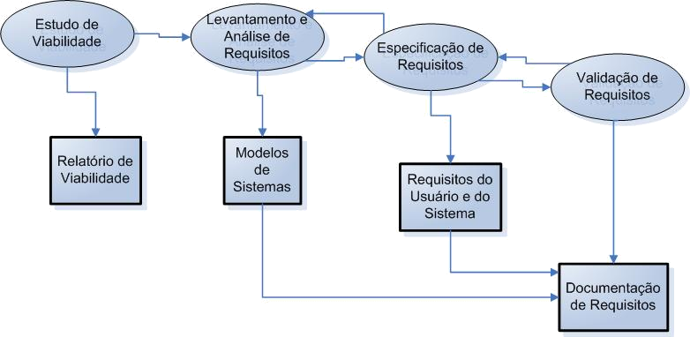
Processo de Engenharia de Requisitos

Slide 4
Processo de Engenharia de Requisitos
1. Estudo de viabilidade:
é feita uma estimativa para verificar se as necessidades dos usuários que foram identificadas podem ser satisfeitas com a utilização das atuais tecnologias de hardware e software. O estudo decidirá se o software é viável, do ponto de vista comercial, e se poderá ser desenvolvido considerando as restrições orçamentárias.

Slide 5
Processo de Engenharia de Requisitos
2. Levantamento e Análise de Requisito: este é o processo de obter requisitos do sistema pela observação de sistemas existentes, pela conversa com usuários e compradores em potencial e/ou pela análise de tarefas. Pode envolver o desenvolvimento de um ou mais diferentes modelos e protótipos de sistemas.

Slide 6
Processo de Engenharia de Requisitos
3. Especificação de Requisitos:
é a atividade de traduzir as informações coletadas durante a atividade de análise em um documento que defina um conjunto de requisitos. Podem ser abstratas (Requisitos dos usuários) ou especificações detalhadas ( Requisitos do Sistema).

Slide 7
Processo de Engenharia de Requisitos
4. Validação de Requisitos:
essa atividade verifica os requisitos quanto a sua pertinência, consistência e integralidade. Durante esse processo, inevitavelmente são descobertos erros na documentação de requisitos. Os requisitos deve ser modificados, a fim de corrigir esses problemas.

Slide 8
Requisitos
Requisitos Funcionais: são declarações de funções que o sistema deve fornecer, como o sistema deve reagir a entradas específicas e como deve se comportar em determinadas situações. Também podem explicitar o que um sistema não deve fazer.

Slide 9
Requisitos
Requisitos Não Funcionais: são restrições sobre os serviços ou as funções oferecidas pelo sistema. Entre eles destacam-se restrições de tempo, restrições sobre o processo de desenvolvimento, padrões, entre outros.

Slide 10
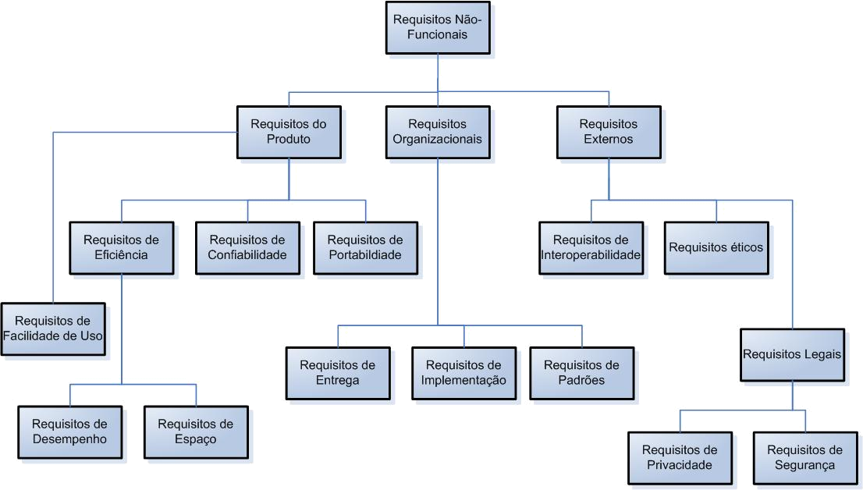
Requisitos

Slide 11
Requisitos
Requisitos de Domínio: são requisitos que se originam do domínio de aplicação do sistema e que refletem características desse domínio. Podem ser funcionais ou não funcionais.

Slide 12
Requisitos
Requisitos de Usuário:
Os requisitos de usuário para um sistema devem descrever os requisitos funcionais e não funcionais de modo compreensível pelos usuários do sistema que não têm conhecimento técnico detalhados. Eles deve especificar somente o comportamento externo do sistema, evitando tanto quanto possível as características do projeto de sistema.

Slide 13
Requisitos
Requisitos de Usuário:
  Invente um formato-padrão e certifique-se de que todas as definições de requisitos estejam conforme este formato.
  Utilize a linguagem de modo consistente. Faça uma distinção entre requisitos obrigatórios (“deve”) e os desejáveis (“deveria”, “poderia”).

Slide 14
Requisitos
Requisitos de Usuário:
  Utilize um destaque (negrito ou itálico) para ressaltar partes importantes do requisitos.
  Evite, tanto quanto possível, o uso de jargão e termos técnicos da informática.

Slide 15
Requisitos
Requisitos de Sistema
São descrições mais detalhadas dos requisitos do usuário. Eles podem servir como base para um contrato destinado à implementação de um sistema e, portanto, devem ser uma especificação completa e consistente de todo o sistema. Eles são utilizados pelos engenheiros de software como ponto de partida para o projeto de sistema.

Slide 16
Documento de Requisitos
É a declaração oficial do que é exigido dos desenvolvedores de sistema. Deve incluir os requisitos de usuário e uma especificação detalhada dos requisitos do sistema.
Se houverem um grande número de requisitos, pode-se separar os requisitos mais detalhados do sistema em outro documento.

Slide 17
Documento de Requisitos
Recomendações:
  Deve especificar somente o comportamento externo do sistema;
  Deve especificar as restrições à implementação;
  Deve ser de fácil modificação;
  Deve servir como referência para manutenção do sistema;
  Deve registrar a estratégia sobre o ciclo de vida do sistema;
  Deve caracterizar resposta aceitáveis para eventos indesejáveis.

Slide 18
Documento de Requisitos
Modelo IEEE/ANSI 830-1993
  1. Introdução
    1.1 Propósito do documento de requisitos
    1.2 Escopo do produto
    1.3 Definições, acrônimos e abreviações
    1.4 Referências
    1.5 Visão geral do restante do documento

Slide 19
Documento de Requisitos
Modelo IEEE/ANSI 830-1993
  2. Descrição Geral
  2.3 Perspectivas do produto
    2.2 Funções do Produto
    2.3 Características do usuário
    2.4 Restrições gerais
    2.5 Suposições e dependências
  3. Requisitos específicos
  4. Apêndices
  5. Índice

Slide 20
Atividade
Façam um levantamento de requisitos da Xerox. Analisem um sistema de nível operacional e gerencial para melhor administração de recursos e controle de vendas.

